Slide 1
实验一、脉冲星轮廓信号的 处理和分析
沈利荣
2019.04.03

Slide 2


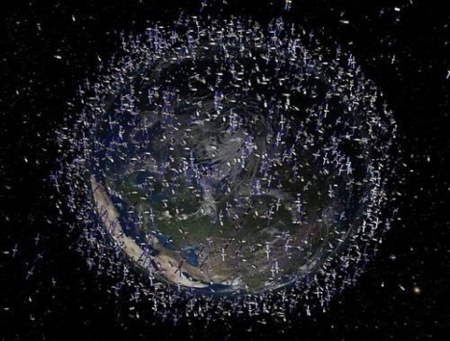
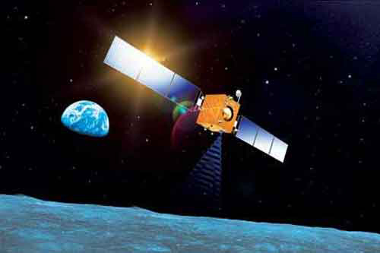

1. 背景及意义
近年来航天发展需求及频繁的深空探索活动等对导航技术提出了更高的要求
惯性导航
卫星导航
地磁导航
天文导航
无线电导航
×误差随时间累积，设备价格昂贵
×依赖人工信标，易受干扰和破坏，非全自主
×精度受地磁场模型和地磁测量精度影响
×需存储恒星星图和天体观测数据，存储量大
×易被发现和干扰，需要导航台支持
目前广泛使用的卫星导航和无线电导航等方式也存在严峻挑战
(1)近地航天器急剧增加，地面测控站负担巨大
(2)深空探测距离遥远，导航时延大，航天器安全性等难保障
(3)战时测控站、卫星等易受干扰破坏而使导航系统瘫痪
因此，研究自主性强、精度高、导航范围广、导航时间长、智能化、低成本的新型导航方法势在必行
Notes:
惯导、天文导航可实现自主导航，但惯导长期稳定性差，天文导航长期观测会使存储量显著增加，复杂度提高，降低实时性，而地磁导航，卫星导航和无线电导航受导航信号的影响，难以在深空中应用。

Slide 3
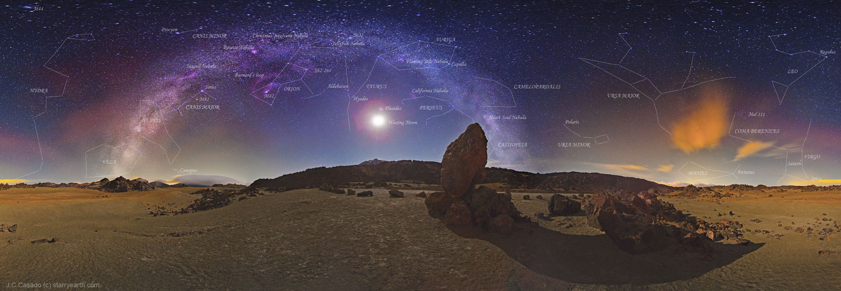
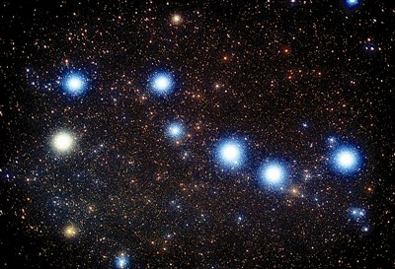
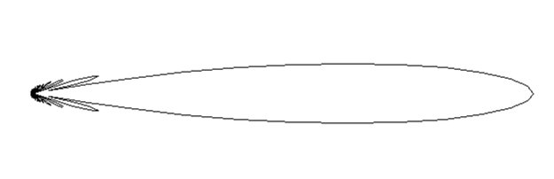
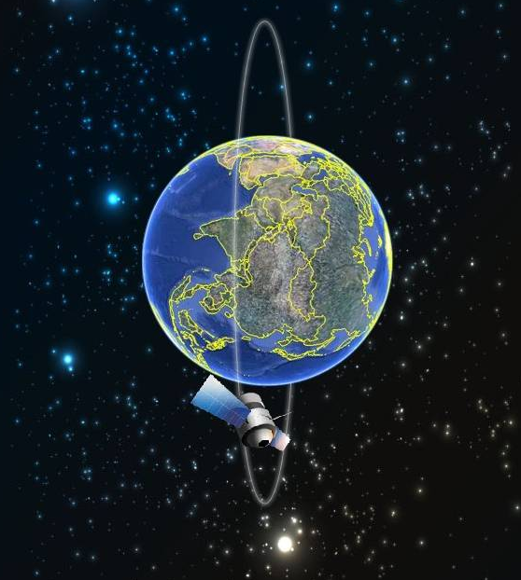
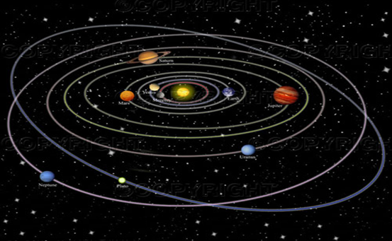
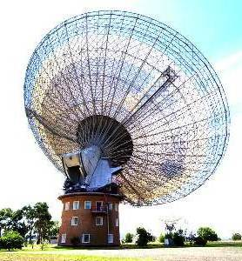
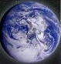
1.背景及意义
脉冲星是一种快速旋转的中子星，它是一种具有超高压、超高温，超高密度和超强磁场和超强辐射的天体。
脉冲星优越特性有助于高精度自主守时和定位
高周期稳定度：自转周期变化率达到了10⁻¹⁹ s/s
宽辐射谱段：在射电、可见光、紫外、X射线、γ射线。
广泛空间分布：避免精度稀释；
稳定空间位置：1角秒/100年；
独特的脉冲轮廓
X射线探测器可加载在航天器上，有助于航天器的实时自主导航；
X射线探测器面积可小型化，有助于降低成本和航天器的负荷；
此外，利用X射线脉冲星进行导航具有较高的保密性和安全性。
目前，美国x射线定时和导航技术空间探索(SEXTANT）计划在国际空间站上开展了X射线脉冲星导航试验验证。前期地面高动态、高保真仿真结果预期可在低地球轨道上，针对所选四颗脉冲星观测2周，实现10km以内的轨道预测精度和0.01km/day的速度估计精度。
1974年,美国科学家首次提出利用射电脉冲星的辐射信号进行行星际航天器自主导航,并在不存在相位整周模糊度的假设和不考虑广义相对论效应的情况下给出了轨道确定方法。然而,该研究表明,对于选定的27颗射电脉冲星,需要直径约25米的大天线以及长达24h的积分时间才能检测到它们微弱的辐射信号,并最终获得150km量级的定位精度。
天然“灯塔”特性
因此，近年来，基于X射线脉冲星导航成为了国内外学者广泛研究的重点。
Notes:
，被认为是一种具有极端物理环境的自然天体。

Slide 4
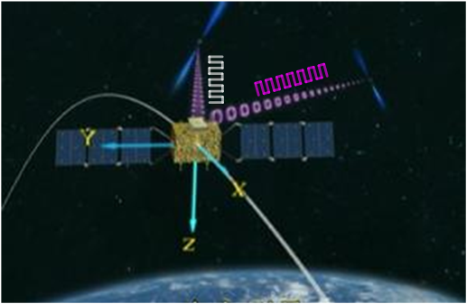
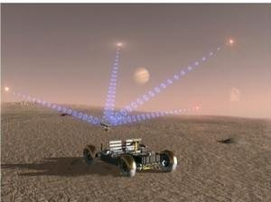
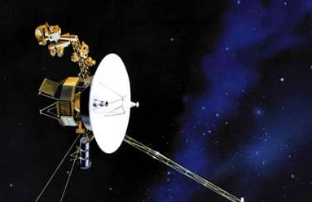
1.背景及意义
因为XPNAV具有高可靠性、高稳定性、不受人为破坏和干扰、不受近地空间范围限制、不需要建立额外地平信息等特点，其可以为近地轨道、深空轨道、乃至太阳系外飞行器提供全源导航信息
近地轨道
行星表面
太阳系外探测
近地
解决导航星座的自主性，降低地面站的资源消耗
深空
解决深空高时延问题，提高探测器的自主性
XPNAV
太阳
系外
解决几何精度稀释问题，提高导航精度
Notes:
4
(1)未来进入空间的航天器将日益增加，这对地面站的运行能力带来重大的考验。XNAV减少地面站向卫星的信息注入次数，降低地面站的工作负担和长期维持费用。
（2）深空探测器与地面站通信时延巨大，从火星到地球通信时延最大为45 min，探测木星、土星的时延可能会更大，而且通信信号可能会被太阳遮挡，这降低了航天器应对突发事件的能力。
（3）深空探测网测控精度随距离增加而降低，每增加一个天文单位，测距误差增加4 km。

Slide 5
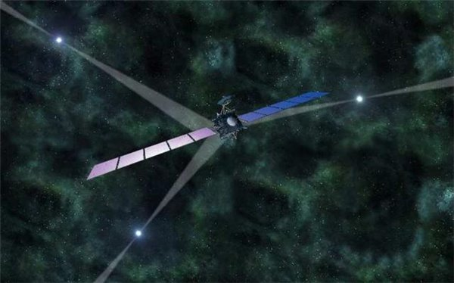
1. 背景及意义
X射线脉冲星导航原理及示意图
SSB处与航天器处的脉冲到达时间差TOA，是XPNAV的基本观测量。计算脉冲星发射的信号传播到太阳系质心和探测器的时间差值，由此确定探测器在太阳系质心坐标系中的位置。
同时观测3颗及以上脉冲星便可通过几何定位或者卡尔曼滤波解算出航天器相对于SSB的位置。
XPNAV示意图

Slide 6
1. 背景及意义
X射线脉冲星光子到达序列的轮廓累积过程
脉冲轮廓是X射线脉冲星导航中很关键的量，高精度和高信噪比的脉冲轮廓将显著提高导航精度。下图是PSRB1509-58脉冲星的轮廓累积过程

Slide 7
2. 实验的目的
了解和认识脉冲星及脉冲星导航的基本概念；
学会用MATLAB进行脉冲星信号的处理的基本方法；
掌握基于MATLAB工具的脉冲星信号的脉冲轮廓分析方法；
探索脉冲星信号的轮廓特性，研究实际探测器接收到的脉冲星信号中脉冲星信号到达速率和宇宙背景噪声到达速率对累积脉冲轮廓的影响，并探索和分析其中的现象和规律。

Slide 8
3. 实验的内容
2.1、脉冲星光子到达概率密度函数的获取
1）已知Crab脉冲星一个周期内光子到达的概率密度，如附件1（“Probability density of Pulsar' photon arrival of time.txt”）：
利用MATLAB设计一个拟合程序或者采用某种工具，获取Crab脉冲星辐射的光子到达的概率密度函数h(t)；
（1）其中，Crab脉冲星周期为0.0335s；
（1）拟合RMSE≤ 0.01。
要求：
（1）写出Crab脉冲星光子到达的概率密度函数h(t)和分析过程；
（2）贴出保存好的概率密度函数图形，要求保存格式为.tiff，横坐标为一个周期内的时间，纵坐标为每个时间内的光子到达概率；
（3）附程序+自己一卡通照片。

Slide 9
3. 实验的内容

Slide 10
3. 实验的内容
2.2、脉冲星信号脉冲轮廓的产生及影响因素分析
1）设计MATLAB程序，产生不同探测器面积A（Aera）、不同脉冲星辐射流率（rate_pulsar）下的脉冲星信号轮廓波形，其中；
（1）一定面积下的脉冲星信号的辐射速率λ_{a} =A×rate_pulsar；
（2）不带噪声，仅考虑脉冲星辐射的信号的累积脉冲星轮廓波形为：
f(t)=λ_{a}× h(t)；
（3）产生探测器面积分别为100cm²、150cm²、200cm²下、脉冲星辐射流率分别为rate_pulsar=15 ph/s/cm²、rate_pulsar=30 ph/s/cm²的脉冲轮廓；
要求：
分别以.txt和.mat格式保存生成的脉冲星轮廓数据；并分别绘制脉冲星轮廓图形，规范绘图，贴出保存好的图形，要求保存格式为.tiff；
仔细观察上述结果，你发现了什么规律？
思考并探讨一下，实际脉冲星导航中，脉冲星信号探测器接收到的脉冲星信号受哪些因素影响？最后的脉冲轮廓受哪些因素影响？

Slide 11
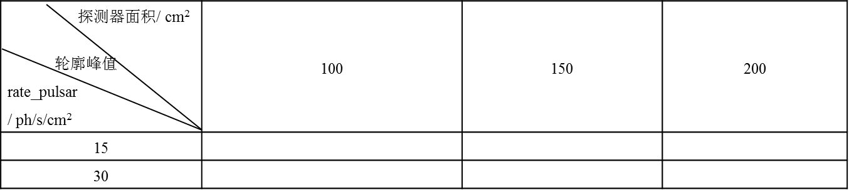
3. 实验的内容
探索不同探测器面积及脉冲星信号到达速率对最终的累积脉冲轮廓的影响，统计轮廓峰值的变化，填入下表

Slide 12
3. 实验的内容
2）设计MATLAB程序，产生不同探测器面积A(Aera)、不同脉冲星辐射流率(rate_pulsa)和不同噪声辐射流率(rate_noise)下的带噪声脉冲星信号轮廓波形；
（1）一定面积下的宇宙背景噪声信号的辐射速率λ_{b}=A× rate_noise；
（2）带噪声脉冲星轮廓波为： f(t)=λ_{a}× h(t)+ λ_{b}；
（3）编写MATLAB程序，分析和绘制至少六组探测器面积为(300、600)cm²、脉冲星信号辐射流率属于(rate_pulsar:100、150)ph/s/cm²、宇宙背景噪声信号辐射流率属于(rate_noise:150、300)ph/s/cm²下的带噪声脉冲星信号轮廓图形；
要求：
（1）分别以.txt和.mat格式保存生成的带噪声脉冲星轮廓数据；
（2）探究、计算带噪脉冲星信号轮廓的信号比SNR，绘制信噪比随脉冲星辐射流率(rate_pulsa)和噪声辐射流率(rate_noise)变化的三维趋势图；
（3）由上述实验你发现了什么现象，并对现象进行分析和思考；
（4）撰写实验报告，详细论述实验原理及过程，规范绘图，贴出保存好的图形，要求保存格式为.tiff。

Slide 13
3. 实验的内容
3）设计MATLAB程序，给上一步中带噪脉冲轮廓加不同信噪比的高斯白噪声，观测脉冲轮廓的变化，探究高斯白噪声对轮廓的影响 ：
（1） 由上述实验你发现了什么现象和规律？
（2） 探讨实际探测器接收到的脉冲星信号的构成成分，思考一下，实际导航中，该如何处理带噪声的脉冲星信号，提高脉冲星轮廓质量，进而提高导航精度；
要求：
（1） 以.txt和.mat格式保存生成的带噪声脉冲星轮廓数据；
（2） 撰写实验报告，详细论述实验原理及过程，规范绘图，贴出保存好的图形，要求保存格式为.tiff。
（3） 实验报告末尾附自己一卡通照片。

Slide 14
4. 注意事项
（1）MATLAB是矩阵实验室（Matrix Laboratory）的缩写，是一个非常强大的计算工具，主要用于矩阵的存取、通用数值计算、算法设计等，其含有的信号处理工具箱中，具有大量基本信号处理的封装函数，查阅上述函数功能及使用方法可在MATLAB命令窗口输入“fhelp ***”进行查阅。
（2）MATLAB开发环境是一个友好的界面，如下图所示。主要有工作空间（查阅程序中调入、产生和保存的数据、及类型）、程序编辑区（进行程序的编写）、命令输入区（进行命令的输入）、历史命令区（查阅历史命令）等组成。不同的操作应该在不同的区域进行。

Slide 15
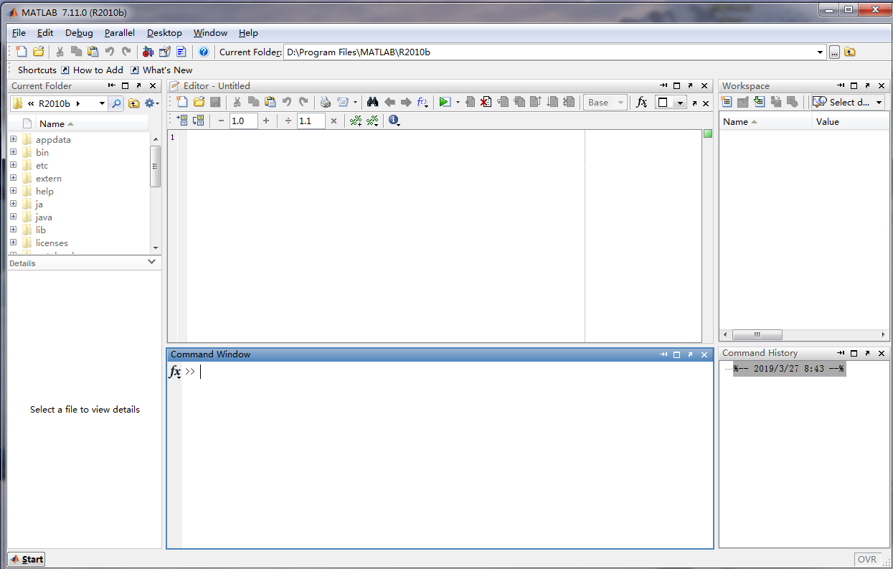
4. 注意事项
新建
保存
运行
调试
当前程序保存的文件集及所在位置
程序编辑区
工作空间
可查阅数
据及类型
命令输入区
历史命令区
图1MATLAB开发环境

Slide 16
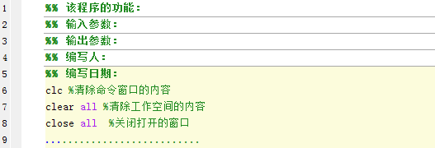
4. 注意事项
（3）MATLAB编程需严格按照语法要求，程序编写前要有说明，如所编写程序的功能、输入参数、输出参数、编写人、编写日期等。此外，关键语句要加注释。具体如下图所示。
图2编程示例
（4）编写程序时应注意输入格式及语法要求，不要出现中英文字符混用；多次出现的数字应用变量代替；变量名要望文知意；
（5）循环语句要注意循环条件。

Slide 17
5. 附件材料
附1. fhlp函数说明
MATLAB数学函数库如正弦函数、余弦函数等，用fhelp sin可方便查阅该函数的功能和使用说明；
附2 MATLAB数据的加载和保存方法
保存方法（1）：save, 保存为.txt文件
命令语句：save ***.txt -ascii x；%x为变量；*.txt为文件名。
该文件存储于当前工作目录下
加载方法（1）: load
命令语句：bbb=load(‘ ***.txt ’);
保存方法（2）：save，保存为.mat文件
命令语句：save(filename,variables) %保存variables指定的结构体数组的变量或字段。
例：A=[1 2 3 4 5 6 8 8 8 8 9 ];
save('file1.mat','A'); %将变量A保存到当前文件夹中的file1.mat。
save('E:\room\MATLAB\apt\file1.mat','A');
%将变量A保存到指定文件夹中的file1.mat。
加载方法（2）：load
命令语句：load -mat 'tssb.mat'

Slide 18
5. 附件材料
附3.脉冲星及其轮廓简介
图3 脉冲星结构图
脉冲星(Pulsar)，是中子星的一种，会周期性向外辐射信号，直径大多为20千米左右，自转极快，具有超高稳定性。其可在射电波段、X射线波段、gama射线波段辐射信号。因其超高的稳定度和稳定的空间几何分布，近年来，脉冲星导航被广泛研究。
脉冲星导航可用的信号有两种：一种是射电波段辐射的脉冲星信号，该信号是一连串非常窄的脉冲，可穿透大气层，可在地面利用射电望远镜进行探测。一种是X射线脉冲星信号，该信号难以穿透大气层，易被大气吸收，必须在航天器上搭载X射线探测器进行探测并利用其进行导航。选用空间不同位置处的三颗脉冲星，即可实现航天器的三维位置的确定。

Slide 19
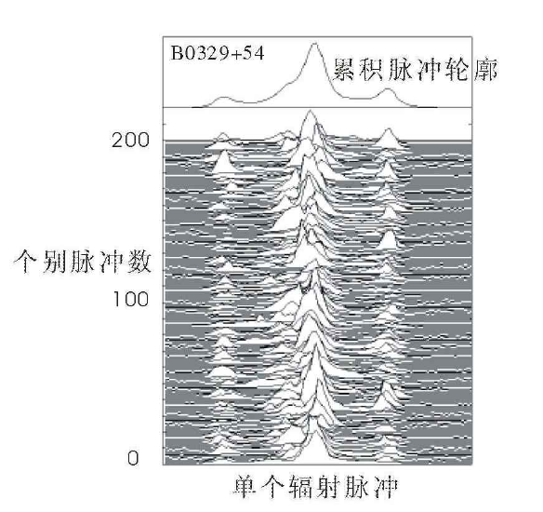
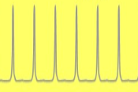
5. 附件材料
射电脉冲星信号是单脉冲，通过把观测的每个脉冲信号累加到第一个周期，可实现脉冲的累积，形成高信噪比的脉冲轮廓，该脉冲轮廓可反映脉冲星信号在一个周期的概率密度分布。射电脉冲星脉冲轮廓是一个周期性的连续波形。其单脉冲形式如图4所示，轮廓累积过程如图5所示，累积结果如图6所示。
图4 射电脉冲星信号形式
图5 射电脉星信号的轮廓累积
图6 射电脉冲星连续信号波形

Slide 20
5. 附件材料

Slide 21
5. 附件材料
脉冲星信号具有很好的周期稳定性，周期稳定性可达到10⁻¹⁹s/s，通过对接收到的光子到达时间序列进行周期折叠，把他们都折叠到第一个周期内，就可以获得累计脉冲轮廓。该轮廓也是一个离散序列。
图 7 X射线脉冲星光子到达时间累积脉冲轮廓

Slide 22
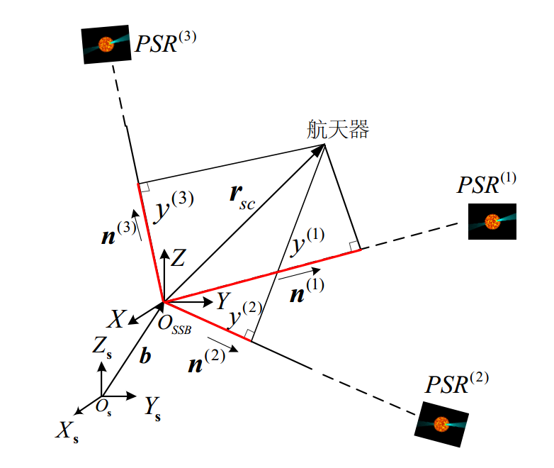
5. 附件材料
图8 脉冲星导航示意图

